Slide 1
UỶ BAN NHÂNDÂN HUYỆN CỦ CHI TRƯỜNG TIỂU HỌC TRUNG LẬP HẠ
Giáo viên: Võ Văn Rột

Slide 2
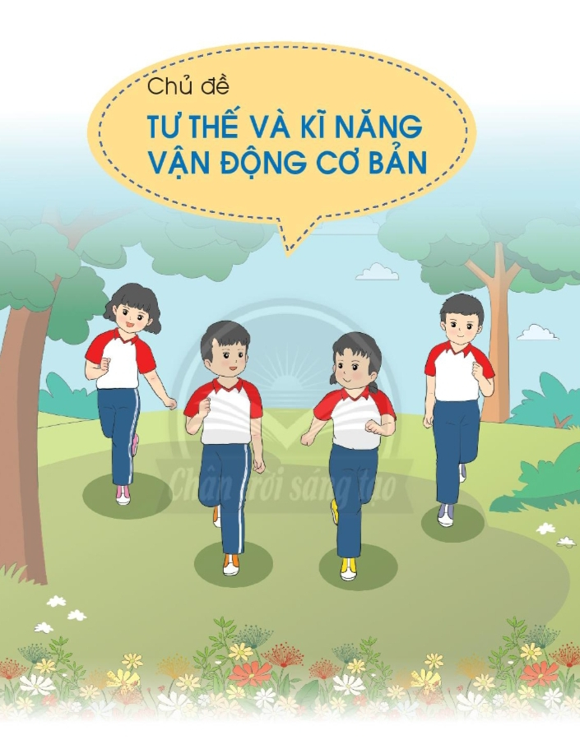

Slide 3
Thứ hai ngày 11 tháng 02 năm 2022 Bài 4: CHẠY THAY ĐỔI HƯỚNG (tiết 4)
I. Mục tiêu bài học
1. Về phẩm chất: Bài học góp phần bồi dưỡng cho học sinh các phẩm chất cụ thể:
- Đoàn kết, nghiêm túc, tích cực trong tập luyện và hoạt động tập thể.
-Tích cực tham gia các trò chơi vận động, có trách nhiệm trong khi chơi trò chơi và hình thành thói quen tập luyện TDTT.

Slide 4
I. Mục tiêu bài học
2. Về năng lực
2.1. Năng lực chung:
- Tự chủ và tự học: Tự xem trước cách thực hiện các bài tập đi theo hướng thẳng trong sách giáo khoa và quan sát động tác mẫu của giáo viên.
- Giao tiếp và hợp tác: Biết phân công, hợp tác trong nhóm để thực hiện các động tác và trò chơi.

Slide 5
I. Mục tiêu bài học
2.2. Năng lực đặc thù:
- Năng lực chăm sóc sức khoẻ: Biết thực hiện vệ sinh sân tập, thực hiện vệ sinh cá nhân để đảm bảo an toàn trong tập luyện.
- Năng lực vận động cơ bản: Thực hiện được các bài tập chạy thay đổi hướng.
Biết quan sát tranh, tự khám phá bài và quan sát động tác làm mẫu của giáo viên để tập luyện. Thực hiện được các bài tập chạy thay đổi hướng.

Slide 6
II. Địa điểm – phương tiện
- Địa điểm: Sân nhà
- Phương tiện:
+ Giáo viên chuẩn bị: Tranh ảnh, trang phục thể thao, còi phục vụ trò chơi.
+ Học sinh chuẩn bị: Giày thể thao.
III. Phương pháp và hình thức tổ chức dạy học
- Phương pháp dạy học chính: Làm mẫu, sử dụng lời nói, tập luyện, trò chơi và thi đấu.
- Hình thức dạy học chính: Tập luyện đồng loạt (tập thể), tập theo nhóm, cặp đôi và cá nhân.

Slide 7
IV. TIẾN TRÌNH TIẾT DẠY
Xoay cổ
Xoay vai
1. Phần mở đầu:
Khởi động:
- Xoay các khớp
Xoay cánh tay
Xoay khuỷ tay
Xoay cổ tay
Xoay hông
Xoay khớp gối
Xoay cổ chân

Slide 8
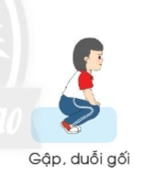
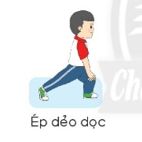
IV. TIẾN TRÌNH TIẾT DẠY
1. Phần mở đầu:
Khởi động:
- Xoay các khớp

Slide 9
Ôn bài Thể dục phát triển chung

Slide 10
IV. TIẾN TRÌNH TIẾT DẠY
1. Phần mở đầu:
Bài Thể dục phát triển chung:

Slide 11
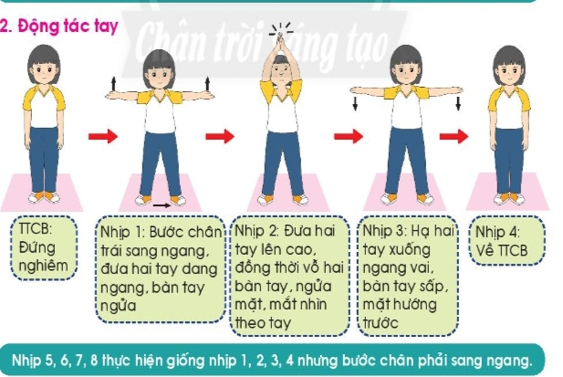
IV. TIẾN TRÌNH TIẾT DẠY
1. Phần mở đầu:
Bài Thể dục phát triển chung:

Slide 12
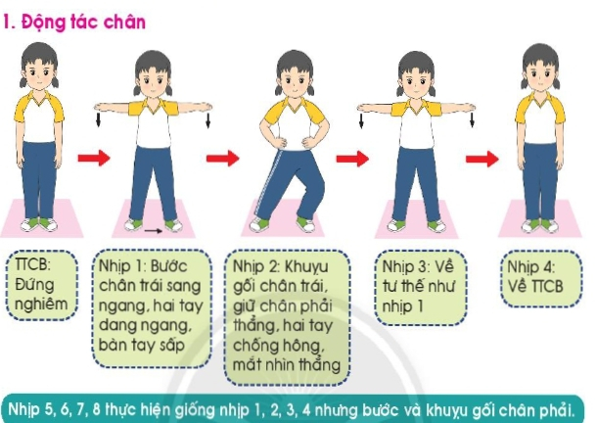
IV. TIẾN TRÌNH TIẾT DẠY
1. Phần mở đầu:
Bài Thể dục phát triển chung:
3. Động tác chân

Slide 13
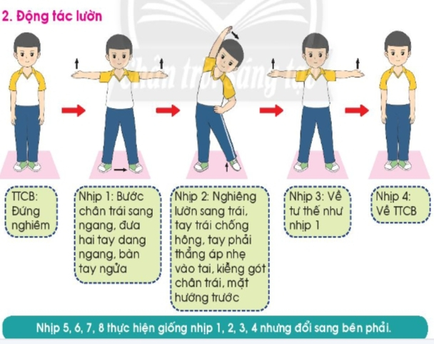
IV. TIẾN TRÌNH TIẾT DẠY
1. Phần mở đầu:
Bài Thể dục phát triển chung:
4. Động tác lườn

Slide 14
IV. TIẾN TRÌNH TIẾT DẠY
1. Phần mở đầu:
Bài Thể dục phát triển chung:
5. Động tác bụng

Slide 15
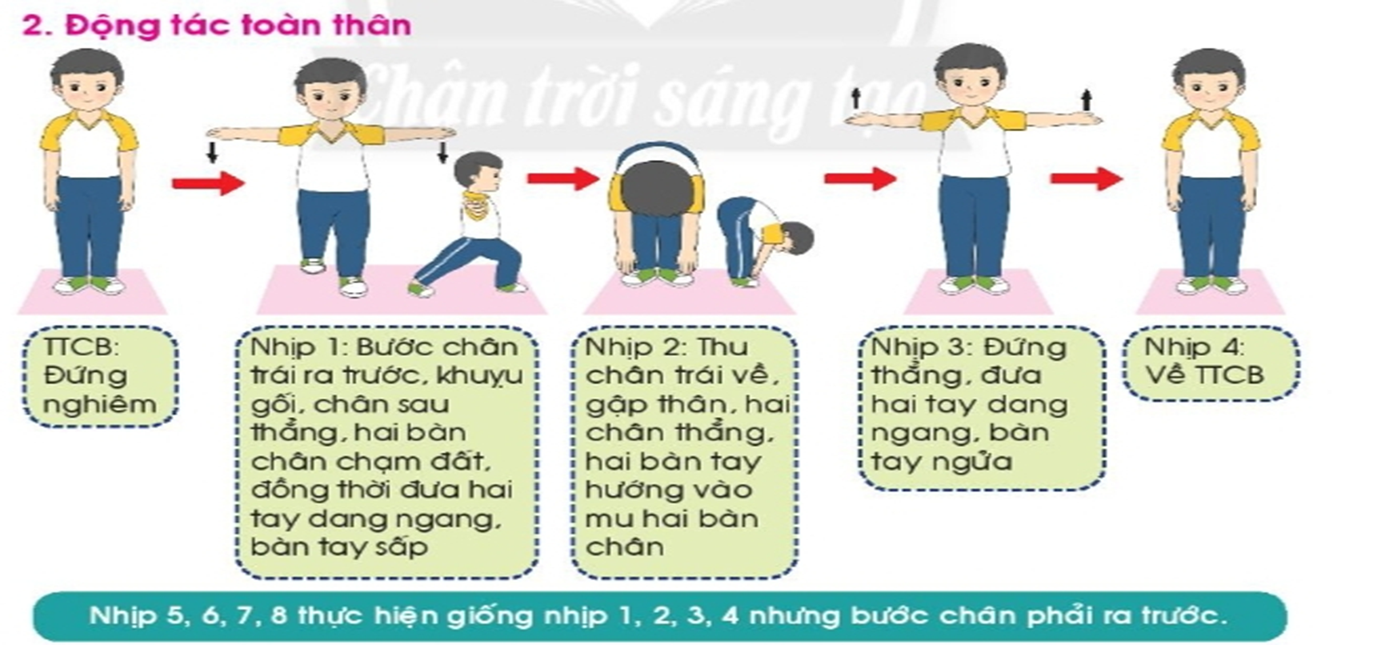
IV. TIẾN TRÌNH TIẾT DẠY
1. Phần mở đầu:
Bài Thể dục phát triển chung:
6. Động tác toàn thân

Slide 16
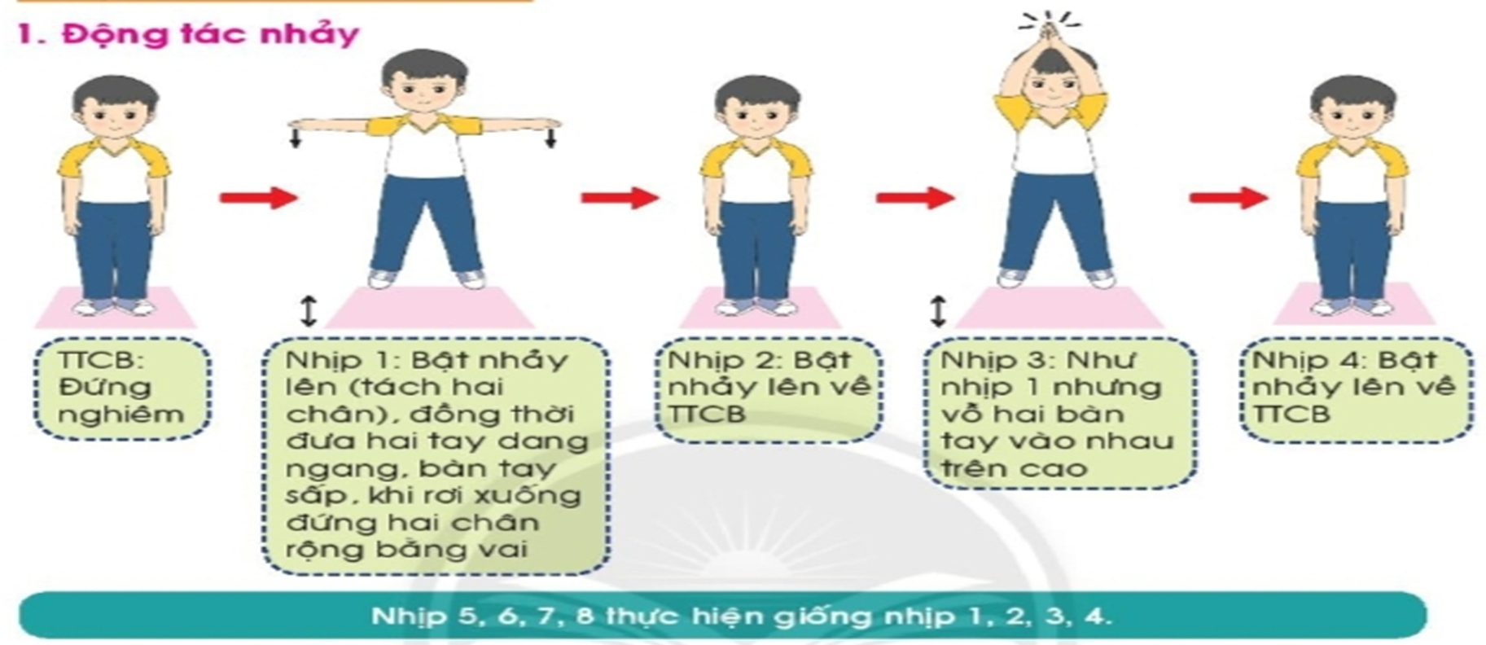
IV. TIẾN TRÌNH TIẾT DẠY
1. Phần mở đầu:
Bài Thể dục phát triển chung:
7. Động tác nhảy

Slide 17
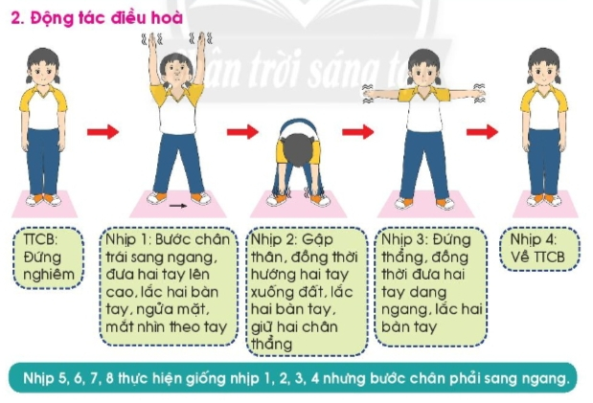
IV. TIẾN TRÌNH TIẾT DẠY
1. Phần mở đầu:
Bài Thể dục phát triển chung:
8. Động tác điều hoà

Slide 18
IV. TIẾN TRÌNH TIẾT DẠY
1. Phần mở đầu:
Khởi động: Trò chơi: “Đi trên vạch”

Slide 19
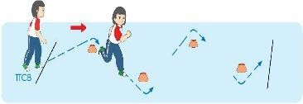
2. Phần cơ bản:
- Kiến thức:
1. Ôn chạy thay đổi hướng phải-trái:

Slide 20
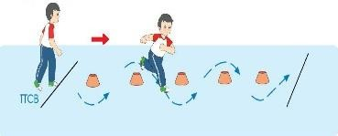
2. Phần cơ bản:
- Kiến thức:
2. Chạy luồn vật chuẩn:

Slide 21
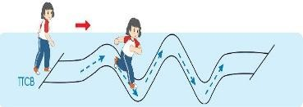
2. Phần cơ bản:
- Kiến thức:
3. Ôn chạy trên đường ngoằn nghèo:

Slide 22
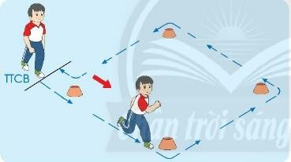
2. Phần cơ bản:
- Kiến thức:
4. Ôn chạy đổi hướng trái:

Slide 23
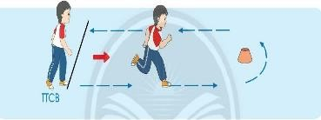
2. Phần cơ bản:
- Kiến thức:
5. Ôn chạy vòng vật chuẩn:

Slide 24
2. Phần cơ bản:
Kiến thức:
Luyện tập: cá nhân – cặp đôi - nhóm

Slide 25
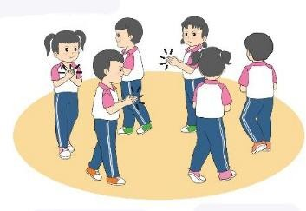
2. Phần cơ bản:
- Kiến thức:
Trò chơi: “Đi nhanh đi chậm”

Slide 26
2. Phần cơ bản:
Kiến thức:
Bài tập phát triển thể lực
Chạy nâng cao đùi 20m.
Vận dụng: Học sinh quan sát tranh trả lời câu hỏi bài tập 1 trong sách giáo khoa.

Slide 27
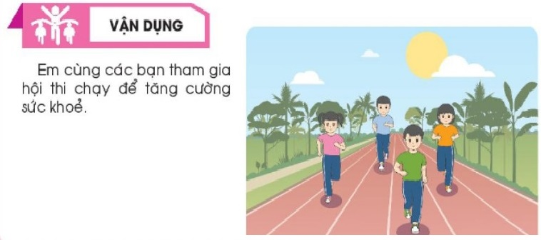
2. Phần cơ bản:

Slide 28
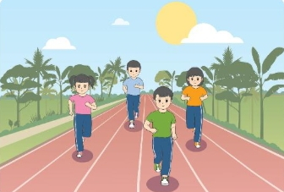
III. Kết thúc:
Thả lỏng cơ toàn thân.
Nhận xét, đánh giá chung buổi học.
Dặn dò: Tập luyện thể dục hàng ngày tăng cường sức khoẻ.
Chuẩn bị: Bài 5: Các động tác ngồi cơ bản (tiết 1).

Slide 29
CHÚC CÁC EM MẠNH KHOẺ, BÌNH AN,
CHĂM NGOAN, HỌC TẬP THẬT TỐT.
CHÀO TẠM BIỆT CÁC EM.

